Slide 1
Ce que nous allons voir aujourd’hui
Instruction Set Architecture (ISA)
P&H : 2.16-2.18, et 2.21
Bref historique sur l’ISA
CISC et RISC
MIPS
P&H : 2.12, 2.5-2.10, A.1-A.4
Compilateur, assembleur et désassembleur

Slide 2
Ce que nous allons voir aujourd’hui
Instruction Set Architecture (ISA)
P&H : 2.16-2.18, et 2.21
Bref historique sur l’ISA
CISC et RISC
MIPS
P&H : 2.12, 2.5-2.10, A.1-A.4
Compilateur, assembleur et désassembleur

Slide 3
Instruction Set Architecture (ISA)
L’ISA est la partie de conception d’un processeur qu’il est nécessaire de comprendre pour écrire le code machine/assembleur associé.
Spécification du jeu d’instructions, registres, …
Code Machine : La forme binaire des instructions exécutées par le processeur
Code Assembleur : La représentation textuelle (i.e. intelligible) du code machine
Exemples d’ISA :
VAX (opérations arithmétiques avec opérandes en mémoire ou registres, …)
Cray (opérations sur des vecteurs de données, …)
Intel (x86, IA32, Itanium, x86-64)
ARM (basé sur l’ISA MIPS, il est utilisé dans presque tous les téléphones mobiles)
RISC-V (nouveau ISA open-source)

Slide 4
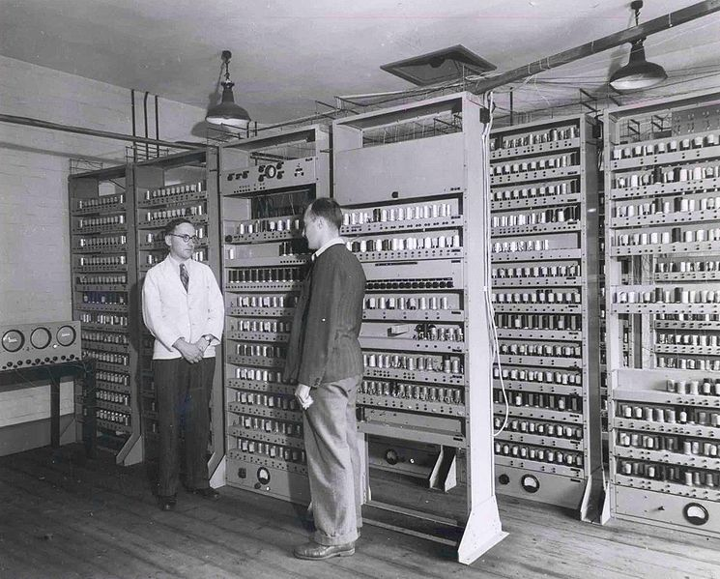
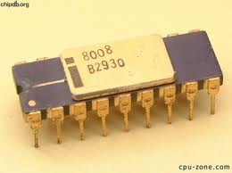
Bref historique sur les ISA
Accumulateurs
Les premiers ordinateurs à programme enregistré avaient un seul registre (un accumulateur) !
Intel 8008 en 1972
était un accumulateur
EDSAC (Electronic Delay Storage
Automatic Calculator) en 1949
Notes:
Accumulator: one register (http://en.wikipedia.org/wiki/Electronic_Delay_Storage_Automatic_Calculator )
The accumulator is both the source operand and the destination for the operation. The second operand comes from memory.
EDSAC (Electronic Delay Storage Automatic Calculator) in 1949. EDSAC was the second electronic digital stored-program computer to go into regular service. The first being the EDVAC (Electronic Discrete Variable Automatic Computer), which, unlike its predecessor the ENIAC, it was binary rather than decimal, and was a stored program computer. The EDVAC had a memory capacity of 1000 44-byte words (i.e. 5.5 kB today). EDVAC's addition time was 864 microseconds (about 1.16 kHz) and its multiplication time was 2900 microseconds (about 0.38 kHz). The computer had almost 6,000 vacuum tubes and 12,000 diodes, and consumed 56 kW of power. It covered 490 ft² (45.5 m²) of floor space and weighed 17,300 lb (7,850 kg). The full complement of operating personnel was thirty people per eight-hour shift.
EDSAC details: The instructions available were: add, subtract, multiply, collate,[10] shift left, shift right, load multiplier register, store (and optionally clear) accumulator, conditional skip, read input tape, print character, round accumulator, no-op and stop. There was no division instruction (though a number of division subroutines were available) and no way to directly load a number into the accumulator (a “store and zero accumulator” instruction followed by an “add” instruction were necessary for this).

Slide 5
Bref historique sur les ISA
Accumulateurs
Les premiers ordinateurs à programme enregistré avaient un seul registre (l’accumulateur) !
Nécessite un mode d’adressage d’opérande stocké en mémoire. Exemple d’instruction (processeur Intel 8008) : add 300
Additionne le contenu de l’accumulateur au mot de donnée stocké à l’adresse 300 en mémoire
Le résultat de l’addition est remit dans l’accumulateur

Slide 6
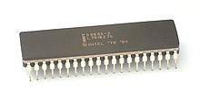
Bref historique sur les ISA
L’étape suivante, plus de registres
Accumulateur Etendu : Un opérande stocké en mémoire (comme pour les accumulateurs précédents), ou tous les opérandes placés en registres
Registres dédiés : registres distincts pour les instructions de multiplication ou de division, pointeur de haut de pile, …
Intel 8086
“accumulateur étendu”
Processeur pour IBM PCs

Slide 7
Bref historique sur les ISA
L’étape suivante, plus de registres
Registres à usage général : registres pouvant être utilisés à n’importe quelle fin. Exemple : MIPS, ARM, x86.
Architectures registre-mémoire : Un opérande stocké en mémoire. Exemple : x86 (processeur 80386).
Architectures registre-registre (alias load-store) : Tous les opérandes doivent être placés dans des registres. Exemple : MIPS, ARM.

Slide 8
Conception de l’ISA – comment programmer avec des ressources limitées ?
Initialement, on programmait en assembleur et en code machine !
Cela nécessitait plusieurs modes d’adressage ( méthodes d’accès aux données en mémoire)
L’accès aux données en mémoire était lent (et l’est toujours)
Les processeurs possédaient très peu de registres
L’intégration de registres dans un processeur était très chère par comparaison à l’usage d’une mémoire externe
L’intégration d’un grand nombre de registres dans un processeur nécessite plusieurs bits pour leur indexation (et donc plus de circuits combinatoires)
Les capacités des mémoires utilisées étaient très limitées
Cela a encouragé l’émergence de microcodes hautement optimisés en tant qu’instructions machines (ex : mult mem1, mem2).
Tailles variables des instructions machines, instructions de lecture/sauvegarde en mémoire, instructions de branchement conditionnel, etc.
Notes:
Instruction machine pour la multiplication d’opérandes en mémoire – en réalité plusieurs étapes se produisent : chargement des opérandes dans des registres dédiés, application de l’opération de multiplication par l’UAL, sauvegarde du résultat dans la mémoire destination

Slide 9
Conception de l’ISA – comment programmer avec des ressources limitées ?
Exemple 1 : L’architecture x86
Plus de 1000 instructions assembleurs
Taille variable des instructions (de 1 à 15 octets)
Opérandes placés dans des registres dédiés, ou dans des registres à usage général, ou en mémoire, ou dans une pile, …
Taille variable des opérandes (1, 2, 4 ou 8 octets signés ou non-signés)
Exemple 2 : L’architecture VAX
Similaire à l’architecture x86. Possède en plus des instructions pour des opérations arithmétiques avec des opérandes en mémoire ou en registres.
Possède aussi des instructions pour la manipulation de chaines de caractères, évaluation de polynômes, manipulation de liste/piles, …

Slide 10
À savoir
Machine | Nbr. Registres | Style Architectural | Année
EDSAC | 1 | Accumulateur | 1949
IBM 701 | 1 | Accumulateur | 1953
CDC 6600 | 8 | Load-Store | 1963
IBM 360 | 18 | Registre-Mémoire | 1964
DEC PDP-8 | 1 | Accumulateur | 1965
DEC PDP-11 | 8 | Registre-Memoire | 1970
Intel 8008 | 1 | Accumulateur | 1972
Motorola 6800 | 2 | Accumulateur | 1974
DEC VAX | 16 | Registre-Mémoire, Mémoire-Mémoire | 1977
Intel 8086 | 1 | Accumulateur Etendu | 1978
Motorola 6800 | 16 | Registre-Mémoire | 1980
Intel 80386 | 8 | Registre-Mémoire | 1985
ARM | 16 | Load-Store | 1985
MIPS | 32 | Load-Store | 1985
HP PA-RISC | 32 | Load-Store | 1986
SPARC | 32 | Load-Store | 1987
PowerPC | 32 | Load-Store | 1992
DEC Alpha | 32 | Load-Store | 1992
HP/Intel IA-64 | 128 | Load-Store | 2001
AMD64 (EMT64) | 16 | Registre-Mémoire | 2003
Le nombre de registres disponibles a fortement influencé l’architecture du jeu d’instructions (l’ISA)
Emergence de machines possédant un ensemble d’instructions complexes (Complex Instruction Set Computers – CISC)
Notes:
Necessary to reduce the number of instructions required to fit a program into memory.
However, also greatly increased the complexity of the ISA as well.

Slide 11
Design de l’ISA – comment programmer avec des ressources limitées ?
Objectif :
Comment réduire la complexité de l'ISA tout en maintenant ou en augmentant les performances ?
Naissance d’ « Ordinateur à jeu d’instructions réduit » (Reduced Instruction Set Computer – RISC )

Slide 12
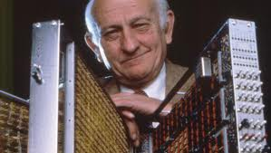
Reduced Instruction Set Computer (RISC)
John Cock
Connu comme étant le « père de l’architecture RISC »
Attributaire du prix de Turing et la « National Medal of Science »
Projet « IBM 801 », publié en 1980 (commencé en 1975)
L’idée était de « concevoir un noyau d’instructions machines très petit et très rapide »

Slide 13


Reduced Instruction Set Computer (RISC)
Dave Patterson
UC Berkeley
Projet RISC, 1982
RISC-I : ½ transistors & 3x rapide
Influence : Sun SPARC, leader dans l’industrie
John L. Hennessy
Stanford
Projet MIPS, 1981
Pipeline simple (parallélisation),
Influence : ordinateurs basés MIPS, PlayStation, Nintendo

Slide 14
RISC vs CISC
Philosophie RISC | Contre argument CISC
Régularité et simplicité | Possibilité d’utiliser des compilateurs efficaces
Légèreté signifie rapidité | Abondance de transistors
Optimisation des instructions les plus communes | Compatibilité arrière est importante Une taille réduite du code est importante Programmation en microcode !
Efficacité énergétique
Systèmes embarqués
Smartphones/Tablettes
Ordinateurs de Bureau
Serveurs
Notes:
RISC:
regularity means no mem-to-mem, few addressing modes… thus load-store
regularity means uniform instruction size… sizeof(common) = sizeof(rare)
lean means fewer, more general instructions… thus bigger programs, more instructions
common case means measurement
CISC:
Compilers can be smart
Transistors are plentiful
Legacy is important
Code size counts
Micro-code!

Slide 15
RISC vs CISC
Les machines CISC utilisent des instructions très complexes
Nécessaire pour réduire la taille des programmes afin de tenir dans des mémoires limitées.
Mais cela a considérablement accru la complexité de l’ISA (et par transition le cout de fabrication des processeurs)
À l’époque, l’architecture CISC était nécessaire car tout le monde programmait en assembleur et/ou en code machine !
Aujourd’hui, les ISA du CISC dominent toujours le marché en raison de la prévalence des processeurs x86 (Intel et AMD). Cependant, les processeurs RISC actuels, tel que ARM (basé sur le MIPS), ont une part de marché croissante dans notre vie quotidienne
Notes:
In 2005, about 98% of the more than one billion mobile phones sold each year used at least one ARM processor.[5] As of 2009, ARM processors account for approximately 90% of all embedded 32-bit RISC processors[6] and are used extensively in consumer electronics, including personal digital assistants (PDAs), tablets, mobile phones, digital media and music players, hand-held game consoles, calculators and computer peripherals such as hard drives and routers.

Slide 16
Ce que nous allons voir aujourd’hui
Instruction Set Architecture (ISA)
P&H : 2.16-2.18, et 2.21
Bref historique sur l’ISA
CISC et RISC
MIPS
P&H : 2.12, 2.5-2.10, A.1-A.4
Compilateur, assembleur et désassembleur

Slide 17
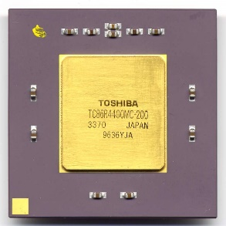
Le MIPS – un ISA de type RISC
Microprocessor without Interlocked Pipelined Stages
Simplicité et régularité
Toutes les instructions machines ont une taille fixe.
Plus c’est petit et plus c’est rapide
Banc de registres réduit
Accélérer les instructions les plus communes
Inclusion d’instructions machines pour des opérations sur les constantes
Un bon design exige un bon compromis
Prise en charge de différents types d’interprétations/classes de données (octet (non)signé, (demi) mot, float, …)

Slide 18
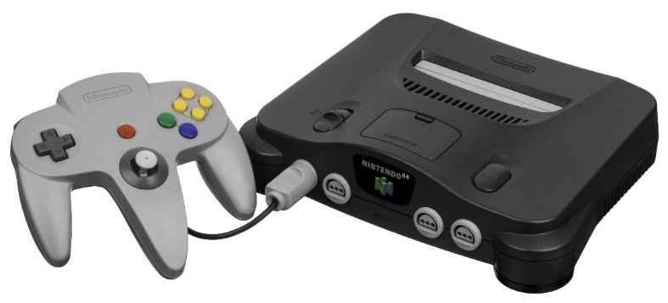
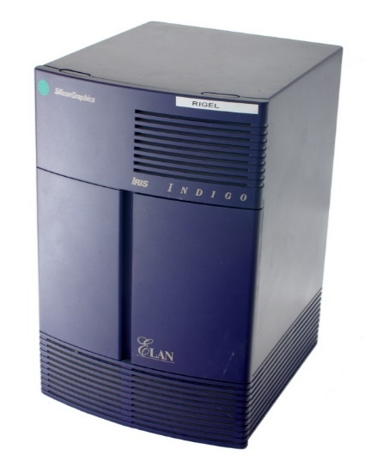

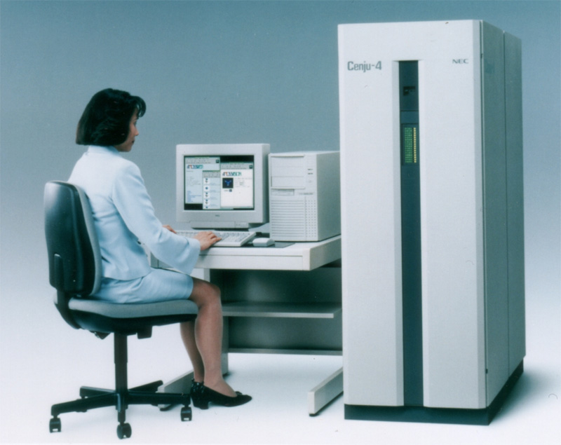


Exemples de produits basés sur le MIPS
Nintendo 64 (MIPS R4300i)
Sony Aibo Robot Dog
200 MHz MIPS
SGI Indigo – MIPS R3000A
Sony PS2
295 MHz MIPS R5900 and MIPS R3000 for PsOne compatibility
Tesla model S (MIPS I-class)
NEC-Cenju-4 supercomputer – 1,024 MIPS R10000
Notes:
Entreprise depuis ?
Company founded in 1984 as outgrowth of John Hennessey’s research at Stanford University
MIPS RISC processors were used extensively in workstations produced by Silicon Graphics
MIPS = Microprocessor without Interlocked Pipeline Stages

Slide 19
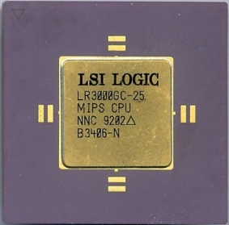
Le MIPS R3000
32 registres au total
Tous les registres du MIPS R3000 ont une taille de 32 bits.
24 registres programmables
8 registres dédiés
Dans l’assembleur MIPS, un $ précède le nom du registre
Notes:
$0 ce registre est toujours à zero – pourquoi avoir un registre qui est toujours à zero ?.
Le $pc et le $ir sont les registres Program Count et Instruction Register qu’on vient tout juste de voir.
Les registres hi et lo sont utilisés par les opérations de multiplication et de division du MIPS , hé oui
Le MIPS possède déjà des instructions pour la multiplication et la division – je vous ai bien eu, hein?

Slide 20
Les registres du MIPS - Convention Logicielle
Numéro | Nom | remarque
$0 | $0 ou $zero | Toujours égal à 0
$1 | $at | Réservé (utilisé par l’Assembleur.)
$2 - $3 | $v0 - $v1 | Arguments pours les appels systèmes (syscall) ou résultats retournés par une fonction.
$4 - $7 | $a0 - $a3 | Arguments pour les appels de fonctions.
$8 - $15 et $24 - $25 | $t0 - $t9 | Registres temporaires.
$16 - $23 | $s0 - $s7 | Registres pour variables locales - à préserver par la fonction appelée.
$26 - $27 | $k0 - $k1 | Réservé pour le Mode Superviseur (Kernel mode) du processeur.
$28 | $gp | Globals Pointer – Pointeur sur le segment data de la mémoire.
$29 | $sp | Stack Pointer – Pointeur de pile
$30 | $fp ou $s8 | Frame Pointer (on va ignorer ce registre dans ce cours)
$31 | $ra | Utilisé implicitement par les instructions d’appel de fonctions bgezal, bltzal et jal pour la sauvegarde de l’adresse de retour.
Notes:
Différence entre move $5, $0 et li $5, 0 ?
Différence entre li $4, 100 et addi $4, $0, 100
li est une pseudo instruction (sorte de function/ou macro que le compilateur convertira en des instruction plus elementaires) utilisée pour stocker un immédiat sur 32bits dans un registre
li $t0 0xDEAD -> addi $t0 $0 0xDEAD # 16 bits
li $t0 0xDEADBEEF -> lui $t0 0xDEAD ori $t0 $t0 0xBEED #32 bits

Slide 21
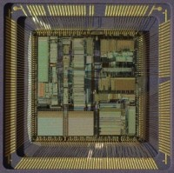
Le jeu d’instructions de l’architecture MIPS
ISA du MIPS R3000
Dispose de 57 instructions :
Toutes les instructions sont sur 32 bits
33 instructions arithmétiques ou logiques entre registres ;
12 instructions de contrôle (branchement mémoire) ;
7 instructions de transfert de données ;
5 instructions d’appel systèmes.

Slide 22
Le jeu d’instructions de l’architecture MIPS
 | 31 26 | 25 |  | 0
Instruction | opcode | …
COPRO
bit 23
bits 28:26
 | 0 | 1
0 | MFC0 | MTC0
1 | RFE
 | 000 | 001 | 010 | 011 | 100 | 101 | 110 | 111
000 | SPECIAL | BCOND | J | JAL | BEQ | BNE | BLEZ | BGTZ
001 | ADDI | ADDIU | SLTI | SLTIU | ANDI | ORI | XORI | LUI
010 | COPRO
011
100 | LB | LH |  | LW | LBU | LHU
101 | SB | SH |  | SW
110
111
bit 25
BCOND
bits 31:29
bit 16
 | 0 | 1
0 | BLTZ | BGEZ
1 | BGTZAL | BGEZAL
bit 20

Slide 23
Le jeu d’instructions de l’architecture MIPS
 | 31 26 | 25 | 6 | 5 0
Instruction | 000000 |  |  | func
Remarques
Pour les opérations arithmétiques, les valeurs immédiates sont signées.
Pour les opérations logiques, les valeurs immédiates sont non-signées.
Le champ destination est en dernier dans le format (≠syntaxe assembleur).
bits 2:0
 | 000 | 001 | 010 | 011 | 100 | 101 | 110 | 111
000 | SLL |  | SRL | SRA | SLLV |  | SRLV | SRAV
001 | JR | JALR |  |  | SYSCALL | BREAK
010 | MFHI | MTHI | MFLO | MTLO
011 | MULT | MULTU | DIV | DIVU
100 | ADD | ADDU | SUB | SUBU | AND | OR | XOR | NOR
101 |  |  | SLT | SLTU
110
111
bits 5:3

Slide 24
Formats d’instructions du MIPS
Trois catégories (types) d’instructions :
 | 31 26 | 25 21 | 20 16 | 15 11 | 10 6 | 5 0
R – type (Regular) : | opcode | rs | rt | rd | sh | func
I – type (Immediate) : | opcode | rs | rt | Valeur immédiate
J – type (Jump) : | opcode | Destination
opcode (6 bits) : rs (5 bits) : rt (5 bits) : rd (5 bits) : sh (5 bits) : func (6 bits) : | Code de l’opération à exécuter 1er registre source 2ème registre source registre destination quantité pour le décalage choix de la variante de l’opération à exécuter
Notes:
Selon ses opérandes, une instruction MIPS appartient au :
Format R : opérations « registre – registre ».
Manipulation de trois registres (opérations arithmétiques et logiques)
Format I : opérations « registre – immédiat ».
Manipulation de constantes, transfert d’informations, branchements conditionnels
Format J : opérations de branchement inconditionnel (saut).

Slide 25
Format d’instructions « R – type »
Opérations « registre – registre »
Manipulation de trois registres (opérations arithmétiques et logiques)
Exemples :
add $18, $8, $17 # $18 := $8 + $17
and $12, $10, $11 # $12 := $10 and $11
 | 31 26 | 25 21 | 20 16 | 15 11 | 10 6 | 5 0
R – type (Regular) : | opcode | rs | rt | rd | sh | func
 | 000000 | 01000 | 10001 | 10010 | 00000 | 100000
 | 000000 | 01010 | 01011 | 01100 | 00000 | 100100

Slide 26
Format d’instructions « I – type »
Opérations « registre – immédiat »
Manipulation de constantes, transfert d’informations, branchements conditionnels
Exemples :
lw $9, 100($8) # $9 := mem₄[100 + ($8)]
addi $11, $10, 2017 # $11 := $10 + 2017
 | 31 26 | 25 21 | 20 16 | 15 |  | 0
I – type (Immediate) : | opcode | rs | rt | Valeur immédiate
 | 100011 | 01000 | 01001 | 0000 0000 0110 0100
 | 001000 | 01010 | 01011 | 0000 0111 1110 0001

Slide 27
Format d’instructions « J – type »
Opérations « adresse ou offset de branchement »
Branchement inconditionnel
Exemples :
j 200 # $pc := $pc_{31..28} | 200 x 4
jal 200 # $31 := $pc ; $pc := $pc_{31..28} | 200 x 4
 | 31 26 | 25 |  |  |  | 0
J – type (Jump) : | opcode | Destination
 | 000010 | 0000 0000 1100 1000
 | 000011 | 0000 0000 1100 1000

Slide 28
Assemblage d’instructions MIPS
Imm
À l’aide de votre fascicule, convertissez les instructions assembleurs suivantes en code machine :
opcode
rs
rt
Imm
andi $14, $9, 2
0011 0001 0010 1110 0000 0000 0000 0010
opcode
rs
rt
lw $5, 72($2)
1000 1100 0100 0101 0000 0000 0100 1000
opcode
rs
rt
rd
sh
func
addu $10, $2, $17
0000 0000 0101 0001 0101 0000 0010 0001
opcode
rs
rt
rd
sh
func
sra $2, $18, $4
0000 0000 0001 0010 0001 0001 0000 0011

Slide 29
Assemblage d’instructions MIPS
Imm
À l’aide de votre fascicule, convertissez les instructions assembleurs suivantes en code machine :
opcode
rs
rt
Imm
andi $t6, $t1, 2
0011 0001 0010 1110 0000 0000 0000 0010
opcode
rs
rt
lw $a1, 72($v0)
1000 1100 0100 0101 0000 0000 0100 1000
opcode
rs
rt
rd
sh
func
addu $t2, $v0, $s1
0000 0000 0101 0001 0101 0000 0010 0001
opcode
rs
rt
rd
sh
func
sra $v0, $s2, $a0
0000 0000 0001 0010 0001 0001 0000 0011
Notes:
Ce processus de conversion est appelé « assemblage »

Slide 30
Ce que nous allons voir aujourd’hui
Instruction Set Architecture (ISA)
P&H : 2.16-2.18, et 2.21
Bref historique sur l’ISA
CISC et RISC
MIPS
P&H : 2.12, 2.5-2.10, A.1-A.4
Compilateur, assembleur et désassembleur

Slide 31
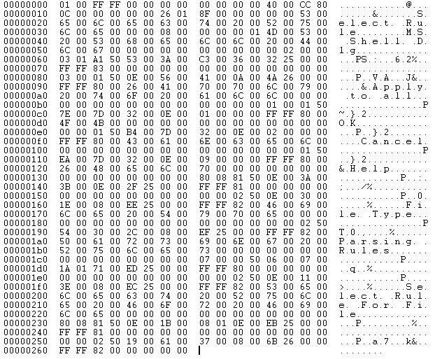
Du code machine aux langages de haut niveau
Au tout début, on programmait en code machine…
Quelle horreur !!
Notes:
C.-à-d. L’informaticien écrivait sont code directement en mémoire en tant que chiffre (le plus souvent en héxadécimal)

Slide 32
Du code machine aux langages de haut niveau
Certains « fous » continuent à le faire aujourd’hui en examinant des dumps de mémoire pour appliquer des patchs correctifs, ou pour craquer des applications (c’est illégal !) ou pour hacker des systèmes informatiques
Notes:
C.-à-d. L’informaticien écrivait sont code directement en mémoire en tant que chiffre (le plus souvent en héxadécimal)

Slide 33
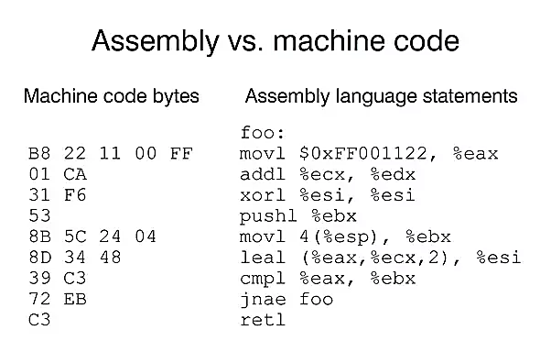
Du code machine aux langages de haut niveau
Les langages assembleurs – une correspondance directe entre le code machine et des instructions intelligibles et (facilement) mémorisables.
Notes:
Mais les « bons » informaticiens, soucieux d’améliorer leur quotidien ont réalisé qu’écrire du code dans un texte intelligible par l’Homme serait moins fatiguant que de taper des milliers de nombres et ont ainsi inventé les langages assembleurs – une correspondance directe entre le code machine et des instructions intelligibles et facilement mémorisables.

Slide 34
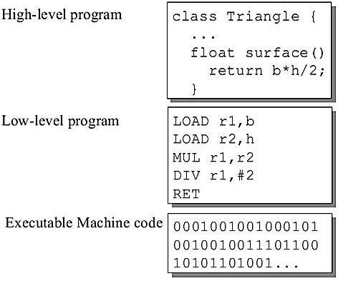
Du code machine aux langages de haut niveau
L’assembleur c’est bien, mais on peut faire mieux ! Laquelle des représentations à droite vous préférez le plus pour calculer la surface d’un triangle droit ?
Clairement celle du dessus (à moins que vous soyez un hacker)
Notes:
C.-à-d. L’informaticien écrivait sont code directement en mémoire en tant que chiffre (le plus souvent en héxadécimal)

Slide 35

Invention des langages de haut niveau

Slide 36
Invention des langages de haut niveau
Ça pullule !!
Certains langages ont eu plus de succès que d’autres
Invention d’outils de compilation et d’interprétation pour transformer un texte que l’Homme comprend en un code que la machine peut exécuter

Slide 37
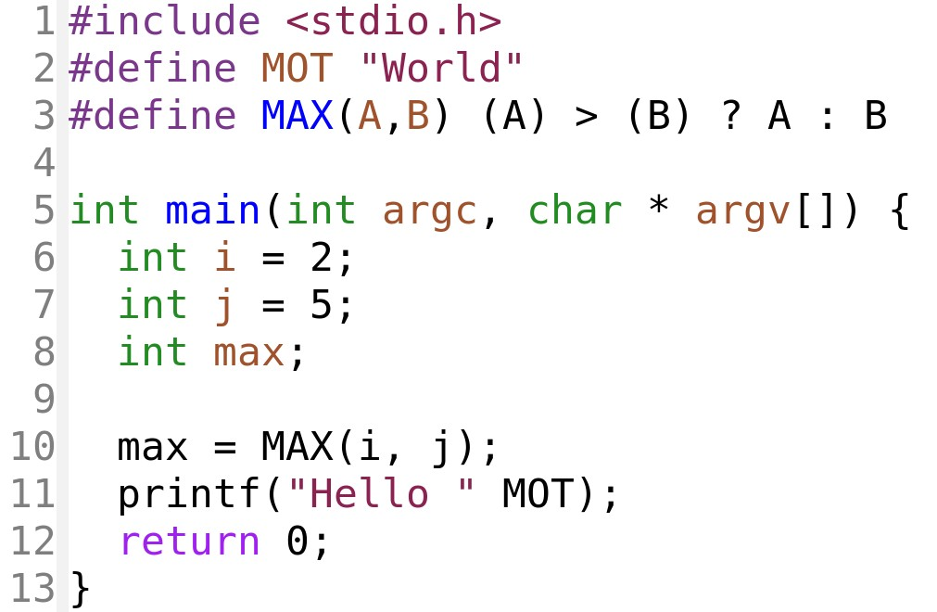
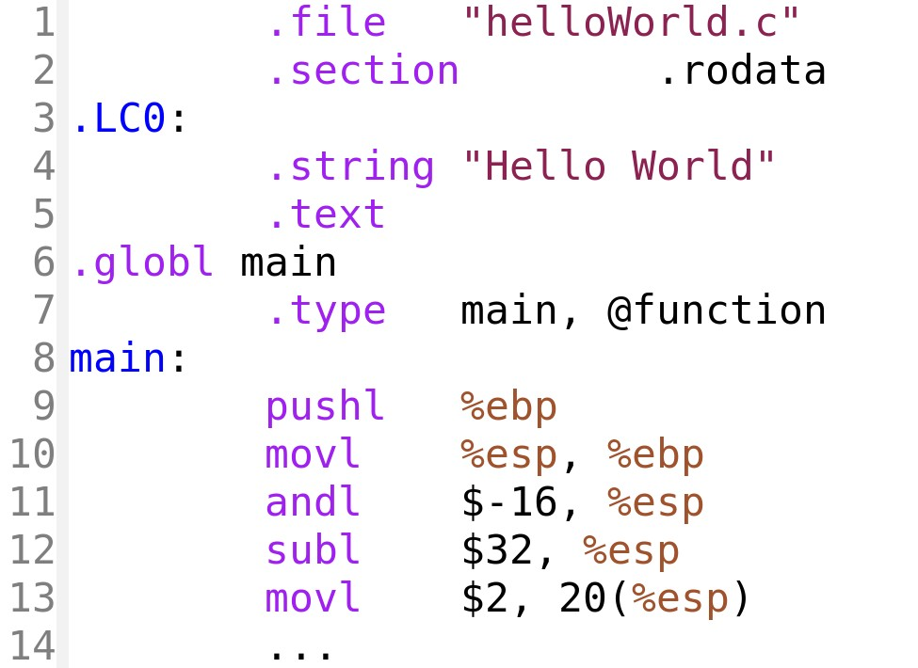


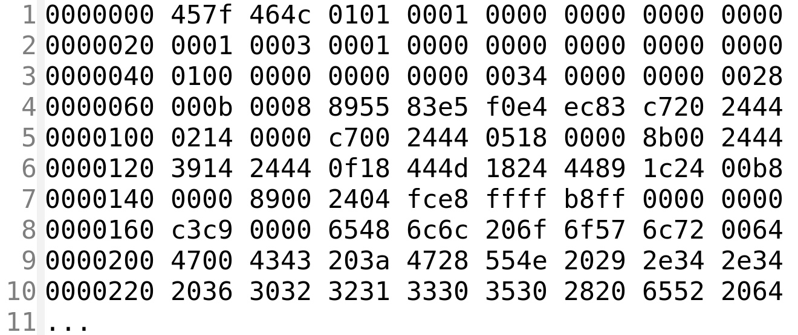


Compilation d’un programme
Compilation
Traduction en code assem-bleur.
Optimisations.
compilation
Langage de haut niveau
Langage assembleur
Assemblage & édition de liens
Assemblage &
édition de liens
Insertion de code assem-bleur.
Calcul des adresses.
Traduction binaires.
RAM
chargement
Chargement
Calcul final des adresses.
Exécution (SE)
Code machine
Notes:
L’assemblage est une étape intermédiaire dans la conversion d’un programme écrit dans un langage évolué (comme le C/C++, Java, …) en code machine interprétable par le processeur

Slide 38
Exemple : Du code C en Code Machine
Sources dans p1.c p2.c
Compiler avec la commande :
gcc –Og p1.c p2.c -o p
Optimisations basiques (-Og) [Option récente dans GCC]
Code machine résultat sera stocké dans le fichier p
Programme C (p1.c p2.c)
text
Compilateur (gcc –Og -S)
Code Asm (p1.s p2.s)
text
Assembleur (gcc ou as)
Code Object (p1.o p2.o)
binaire
Static libraries (.a)
Linker (gcc ou ld)
Programme Executable (p)
binaire

Slide 39
Exemple : Du code C en Code Assembleur
Source C (sum.c)
Code Assembleur généré (x86-64)
long plus(long x, long y);
void sumstore(long x, long y,
long *dest)
{
long t = plus(x, y);
*dest = t;
}
sumstore:
pushq %rbx
movq %rdx, %rbx
call plus
movq %rax, (%rbx)
popq %rbx
ret
Obtenu avec la commande
gcc –Og –S sum.c
Fichier produit : sum.s
Attention : En raison de versions différentes de gcc et de paramètres de compilateur différents, vous obtiendrez des résultats (très) différents sur des machines autres que les l???ws des salles TP (différent linux, Mac OS-X, …).

Slide 40
À quoi ressemble vraiment le fichier “sum.s”
.globl sumstore
.type sumstore, @function
sumstore:
.LFB35:
.cfi_startproc
pushq %rbx
.cfi_def_cfa_offset 16
.cfi_offset 3, -16
movq %rdx, %rbx
call plus
movq %rax, (%rbx)
popq %rbx
.cfi_def_cfa_offset 8
ret
.cfi_endproc
.LFE35:
.size sumstore, .-sumstore

Slide 41
À quoi ressemble vraiment le fichier “sum.s”
.globl sumstore
.type sumstore, @function
sumstore:
.LFB35:
.cfi_startproc
pushq %rbx
.cfi_def_cfa_offset 16
.cfi_offset 3, -16
movq %rdx, %rbx
call plus
movq %rax, (%rbx)
popq %rbx
.cfi_def_cfa_offset 8
ret
.cfi_endproc
.LFE35:
.size sumstore, .-sumstore
Les choses qui ont l’air bizarre et sont précédées d’un «.» sont généralement des directives pour l’outil assembleur.
sumstore:
pushq %rbx
movq %rdx, %rbx
call plus
movq %rax, (%rbx)
popq %rbx
ret

Slide 42
Code Machine
L’assembleur
Traduit .s en .o
Encodage binaire de chaque instruction
Image presque complète du code executable (code machine)
Liens manquants entre le code dans différents fichiers
L’éditeur de liens (alias linker)
Résout les références entre les fichiers
Lie et ajoute les bibliothèques statiques d'exécution
E.g., code pour malloc, printf
Certaines bibliothèques sont liées dynamiquement
La liaison a lieu au début de l'exécution du programme
Code machine pour sumstore
0x0400595:
0x53
0x48
0x89
0xd3
0xe8
0xf2
0xff
0xff
0xff
0x48
0x89
0x03
0x5b
0xc3
14 octets au total
Chaque instruction 1, 3, ou 5 octets
Commence à l’adresse 0x0400595

Slide 43
Exemple de Code Machine x86_64
*dest = t;
Code C
Sauvegarde de la valeur t à l’adresse pointéé par dest en mémoire
Assembleur
Transférer la valeur sur 8-octets vers la mémoire
Un mot Quad dans la parlance du x86-64
Opérandes :
t: Registre %rax
dest: Registre %rbx
*dest: Mémoire M[%rbx]
Code Machine
Instruction sur 3-octets
Stockée à l’adresse 0x40059e
movq %rax, (%rbx)
0x40059e: 48 89 03

Slide 44
Désassemblage de Code Machine
Exemple de code désassemblé
0000000000400595 <sumstore>:
400595: 53 push %rbx
400596: 48 89 d3 mov %rdx,%rbx
400599: e8 f2 ff ff ff callq 400590 <plus>
40059e: 48 89 03 mov %rax,(%rbx)
4005a1: 5b pop %rbx
4005a2: c3 retq
Outil de désassemblage
objdump –d sum
Utile pour examiner le code machine
Permet d’analyser des series de bits d’instructions
Produit une interpretation approximative du Code Assembleur
Peut être executer sur a.out (exécutable) ou sur fichier objet .o

Slide 45
Outil alternatif de désassemblage
Exemple de code désassemblé
Dump of assembler code for function sumstore:
0x0000000000400595 <+0>: push %rbx
0x0000000000400596 <+1>: mov %rdx,%rbx
0x0000000000400599 <+4>: callq 0x400590 <plus>
0x000000000040059e <+9>: mov %rax,(%rbx)
0x00000000004005a1 <+12>:pop %rbx
0x00000000004005a2 <+13>:retq
Avec l’outil de débogage gdb
Procédure de désassemblage
gdb sum
disassemble sumstore

Slide 46
Outil alternatif de désassemblage
Exemple de code désassemblé
Code Machine
Dump of assembler code for function sumstore:
0x0000000000400595 <+0>: push %rbx
0x0000000000400596 <+1>: mov %rdx,%rbx
0x0000000000400599 <+4>: callq 0x400590 <plus>
0x000000000040059e <+9>: mov %rax,(%rbx)
0x00000000004005a1 <+12>:pop %rbx
0x00000000004005a2 <+13>:retq
0x0400595:
0x53
0x48
0x89
0xd3
0xe8
0xf2
0xff
0xff
0xff
0x48
0x89
0x03
0x5b
0xc3
Avec l’outil de débogage gdb
Procédure de désassemblage
gdb sum
disassemble sumstore
Examiner les 14 octets au début de sumstore
x/14xb sumstore

Slide 47
Que peut-on désassembler ?
% objdump -d WINWORD.EXE
WINWORD.EXE: file format pei-i386
No symbols in "WINWORD.EXE".
Disassembly of section .text:
30001000 <.text>:
30001000: 55 push %ebp
30001001: 8b ec mov %esp,%ebp
30001003: 6a ff push $0xffffffff
30001005: 68 90 10 00 30 push $0x30001090
3000100a: 68 91 dc 4c 30 push $0x304cdc91
Microsoft interdit
l’ingénierie inverse (i.e. reverse engineering)
dans
le contrat de licence de l’utilisateur final (EULA)
Tout ce qui peut être interprété comme un code exécutable
Le désassembleur examine les octets du fichier binaire et reconstruit le source en assembleur

